Slide 1

学位论文格式排版及技巧
廖 莎
图书馆信息服务中心
咨询部

Slide 2
主要内容
一、学位论文的组成部分
二、封面的制作、分隔符的使用
三、如何使用样式
四、Word文档的页码编排
五、自动生成目录
六、公式及图表的编排
七、参考文献的著录及其引用

Slide 3
一、学位论文的组成部分
封 面
前 言
摘 要
英文摘要
关键词
目 录
引 言
正 文
结 论
致 谢
参考文献表
论文主体结构排列顺序以学校规定为准

Slide 4
重点提醒
论文由封面、原创性声明、版权声明、中文摘要、外文摘要、目录、正文、参考文献、附录、致谢各组成，并按照规定的顺序存档为一个文件。

Slide 5
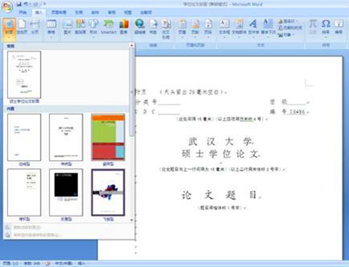
二、封面的制作、分隔符的使用
常用封面制作方法：
1.将模板封面保存到封面库中，论文写作中直接从封面库中调出，对作者姓名、学科专业及导师姓名等相应修改即可。

Slide 6
2 . 将模板封面内容复制粘贴，或直接插入到论文首页。
需要注意的问题：直接调用封面库或粘贴封面之前，在论文文档中按规范设好页面设置，避免模板粘贴过来后格式显示错误。
同样，论文的独立性和授权声明一页，也可利用此方法

Slide 7
分隔符的使用
从文档的某一部分开始新的一页，页面未写满，而习惯性的做法是用回车符来开始新的一页。
在需要从新的一页开始的字符前插入分页符，以保证光标的跨页定位。
原创性声明、摘要、目录、各章节、参考文献和附录前都可以加分页符或分节符。
Notes:
在增减某一部分内容时不影响其他部分内容的排版；对每个节进行不同的格式设置，例如，首页不编页码，而是想从第2页由“1”开始编排页码，应用分节符可以实现，或者某一页需要设置成横向。

Slide 8
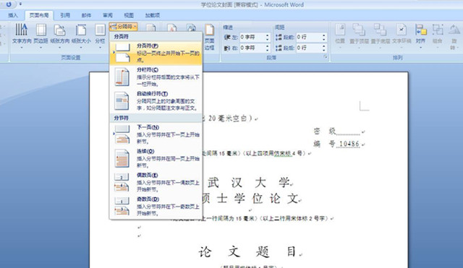
页面布局——分隔符——分页符
页面布局——分隔符——分节符——下一页

Slide 9
三、如何使用样式
样式的概念:
指用有意义的名称保存的字符格式和段落格式的集合。
样式的好处：
1.编排重复格式时,先创建一个该格式的样式,在需要的地方套用这种样式,无须一次次地进行重复的格式操作。
2.如果要对排版格式做调整，只需一次性修改相关样式即可。

Slide 10
打开：开始 ---样式
1.创建样式
2.修改样式
3.应用样式
4.清除和删除样式

Slide 11
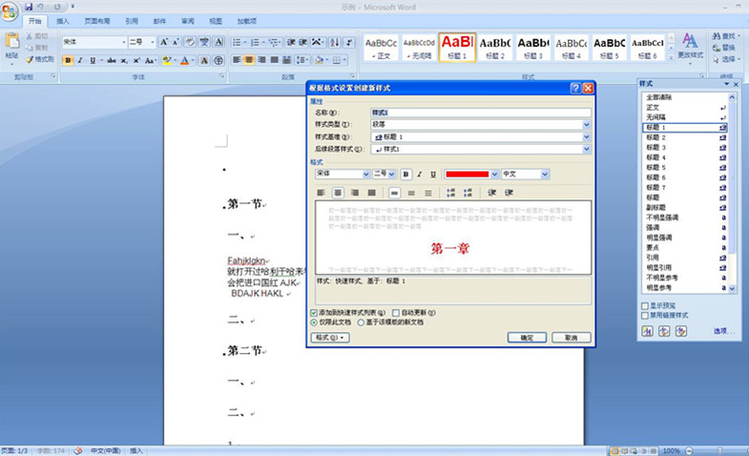
打开：开始-样式-右下角箭头

Slide 12
四、Word文档的页码编排
正文前页码用罗马数字（I、II…）
从正文开始之后页码用阿拉伯数字
操作方法：
在文档的不同部分(如封面、文摘、目录和正文等)进行不同的页码设置，采用插入分节符。

Slide 13
经常出现的页码问题
同一个文件内用多种形式编码标注。
封面带页码。中外文封面各自成页时，有页码。

Slide 14
在什么情况下需要插入分节符？
一个文档需要设置不同的页码（如罗马数字和阿拉伯数字）时，需要插入分节符。
插入分节符位置：
在封面后、正文前，具体方法请见演示。

Slide 15
五、自动生成目录
经常出现的问题：
手动生成，目录页与正文页码不符，格式不整齐，正文调整则目录不随之改动。

Slide 16
重要提醒
自动生成目录前需要对文档中一、二、三级标题的字体、字号进行设置。
自动生成图表前需要对文档中的图表、表格进行设置。

Slide 17
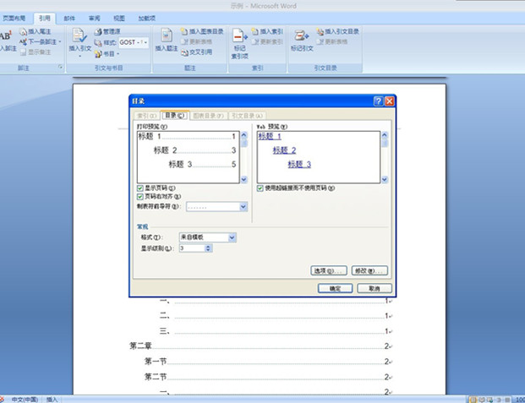
引用-目录

Slide 18
六、公式及图表的编排
公式居中，编号居右
1、录入公式
插入-符号-公式
2、编辑公式
3、添加自动编号：题注功能
4、利用制表符设置公式和编号位置
安装mathtype编辑器

Slide 19
图表的编排：
常见问题：● 图片显示不完整
将段落设置行距固定值改为单倍行距
● 图片位置不确定
图片格式设为嵌入型
● 表格设置为段中不分页
● 利用题注自动编号

Slide 20
七、参考文献的著录及其引用
1.参考文献的著录格式
[1]姚成玉，陈东宁.Word的深度—论文写作格式及编排精讲[M].北京：电子工业出版社,2010:1-9
[2]中国力学学会.第3届全国实验流体力学学术会议论文集[C].天津:世界图书出版公司,2009.
[3]白永秀，刘敢.西安金融、人才、技术三大要素市场培育与发展研究[R].西安：陕西师范大学西北经济研究中心，1998.
[4]姚成玉.液压机液压系统模糊可靠性研究[D].秦皇岛：燕山大学，2006：1-127.
Notes:
M 专著 C 论文集 N 报纸文章 J 期刊论文 D 学位论文 R 研究报告 S 标准 P 专利 A专著论文集中析出文献

Slide 21
2.参考文献引用的编排
●手工录入 繁琐费事，适用于参考 文献书目极少的情况
●利用Word 尾注功能实现 适用面广，大小论文均可，尤其适合大论文
●利用第三方软件提供的参考文献管理功能 如 NoteExpress

Slide 22
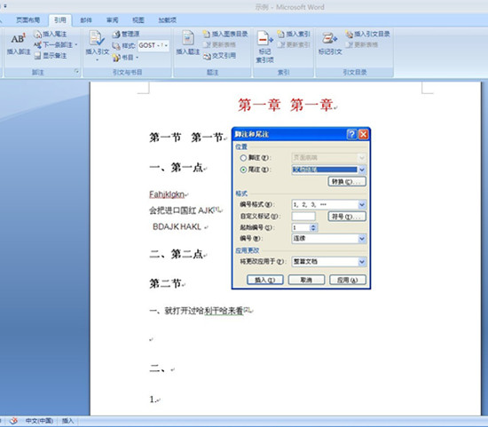
利用尾注
制作过程：
在需要引用参考文献的地方：
1.引用-脚注-右下角箭头-插入
2.光标跳到文章最后，修改上标为普通格式，并输入参考文献内容
3.添加方括号：开始-替换-^e替换为[^&]
*双击参考文献前的编号可回到正文
Notes:
自定义的将不能重新编号，去掉横线

Slide 23
总结
排版思路：
寻找快捷方式
力求规范有序
避免繁重工作
推荐相关书
Word的深度—论文写作格式及编排精讲 TP391.12/Y236
Word2010入门与实例教程 TP391.12/X461

Slide 24
谢 谢！

